Slide 1
5.5节 线性代数

Slide 2
线性代数的主要特点
代数问题要靠大量四则运算来解题，当用笔算或计算器算时，用的模型是单个数与数的运算。方程组的元数N愈高，运算的次数按N的平方或立方增加，出错的概率也迅速增长，所以笔算只能解三阶以下的问题。用这种方法去解高阶的问题，读者就感到抽象、冗繁和枯燥。
用计算机算时，利用的是矩阵模型，它的运算对象是庞大的数据群组成的矩阵。只要给出原始数据列成的矩阵，键入一、两个命令就可得出准确的结果。所以它把冗繁变成了简明；MATLAB的作图能力很强，容易把抽象的问题形象化；又由于解题简捷，很容易在课程中引入并解决大量的应用例题，使得原本枯燥的课程变得丰富精彩。
线性代数解决的实际问题大体上就是三类。①求线性代数方程组（包括欠定、适定和超定）的解；②分析向量的线性相关性；③矩阵的特征值与对角化。下面的例题主要围绕这几个方面展开。

Slide 3
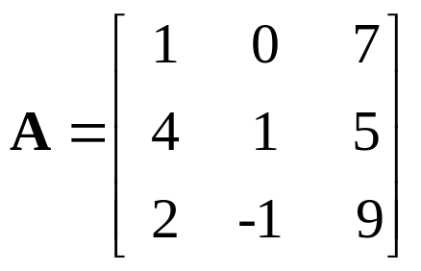
消元法的MATLAB语句
【例5-5-1】 用矩阵的初等变换将
消元为上三角阵，求等价变换乘子B, 检验其行列式、秩和迹。
解： 程序exn551如下：
A=[1 0 7;4 1 5;2 -1 9]; A0=A %输入A，留一备份
A(2,: ) = -A(2,1)/A(1,1)*A(1,: )+A(2,: ); % 消去A(2,1),
A1=A, B1=A1/A0 %求本次等价乘子B1
A(3,: ) = -A(3,1)/A(1,1)*A(1,: )+A(3,: ); % 消去A(3,1)
A2=A, B2=A2/A1 %求本次等价乘子B2
A(3,: ) = -A(3,2)/A(2,2)*A(2,: )+A(3,: ); % 消去A(3,2)
A3=A,B3=A3/A2 %求本次等价乘子B3
B0 = A3/A0 % 求总的等价乘子B0

Slide 4
从例5.5.1中要学到什么？
请读者从三次消元中归纳出消元法的语法规则。如果选第i行为基准行，其第k列的元素为基准元素，要把第j行的第k列的元素消元为零，则应该执行如下运算：
A(j,:)=-A(j,k)/A(i,k)*A(i,:)+A(j,:)
可以专门编成一个消元子程序。
读者还可观察这几个初等变换矩阵的构成特点。不难验证B0=B3*B2*B1。要注意，这几个乘子相乘的次序是不能颠倒的。

Slide 5
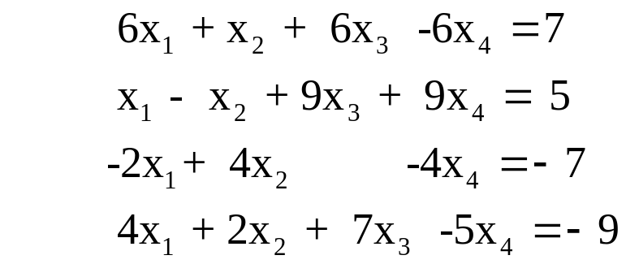
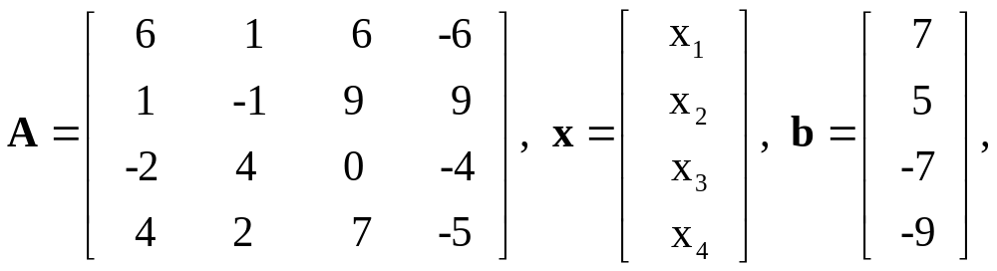
【例5-5-2】解下列代数方程组：
解：可以把线性方程组写成矩阵方程A*x=b，其中:
解这个矩阵方程可以用下列几种方法：

Slide 6
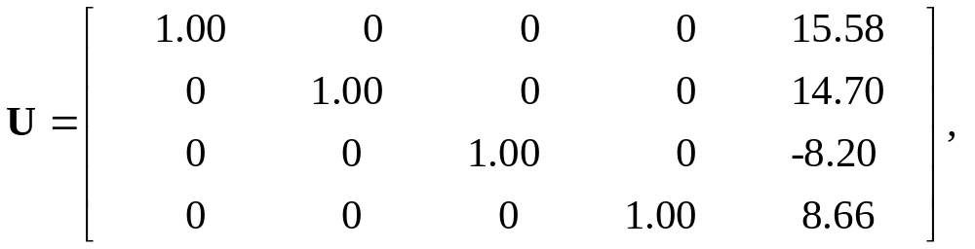
方法一 最简行阶梯法
用将其增广矩阵[A,b] 化为最简行阶梯型。相应MATLAB命令为rref。程序如下：
A=[6,1,6,-6;1,-1,9,9;-2,4,0,-4;4,2,7,-5]; b=[7;5;-7;-9]
U=rref([A,b])
程序运行的结果为：
这个矩阵代表了以下的等价方程组，所以等式右端的四个数也就是方程的解。

Slide 7
其他方法及比较
方法二：用x=inv(A)*b
方法三：用x=A\b
在方程数与未知数数目相等的适定方程的情况下，三种方法所得的结果是一样的。如果方程是欠定的，则行列式det(A)≈0。方法二、三会得不出可信的解，如果方程是超定的，用方法二将导致出错警告，用方法三将得出最小二乘意义下的解。为了在任何条件下得出可靠的结果，建议经常用化为最简行阶梯型的方法来解方程。

Slide 8
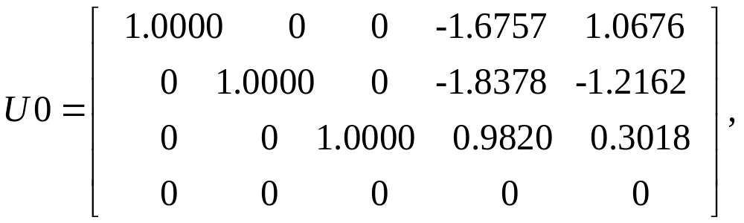
欠定方程解例【例5-5-3】
把例5-5-2中第四个方程改为：
，求其解。
解：输入新参数
A=[6,1,6,-6;1,-1,9,9;-2,4,0,-4;4,2,7,-778/222];
b=[7;5;-7;877/222];
方法一：键入U=rref([A,b])，得到
这个最简行阶梯形式说明原来的方程组是欠定的。

Slide 9
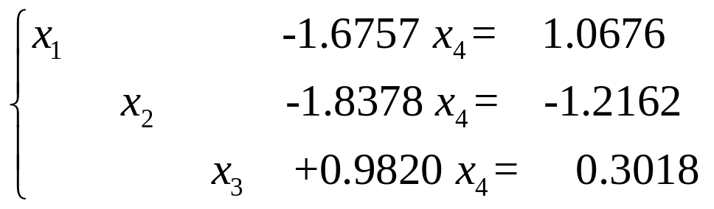
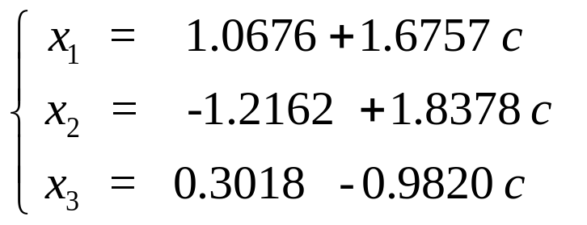
欠定方程组解的特点
它等价于下列方程组：
这是一组包括四个变量的三个有效方程。因此没有唯一的解。其中x4可以任意设定，即可以看作任意常数c，：
代入不同的c可以得到不同的解，因此欠定方程组有无数个解。这些解组成一根在空间中的直线。

Slide 10
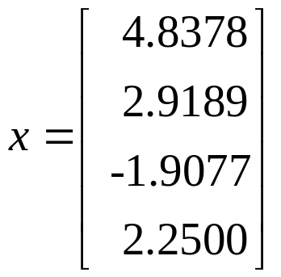
用方法二、三：键入x=inv(A)*b或x=A\b，得到：
Warning: Matrix is close to singular or badly scaled.
Results may be inaccurate. RCOND = 3.590822e-018.
及
计算机告诉我们，这个结果是不准确的。其原因在于矩阵A的行列式接近于零，不难检验，det(A)=0，rank(A)=3。就是说，A的逆极小。从逆条件数RCOND = 3.590822e-018，可以得知计算结果有效数位减小的程度。MATLAB的是有效数位是16位，现在算得的结果有效数位要减去18位，所以得出的结果是根本不能相信的。

Slide 11
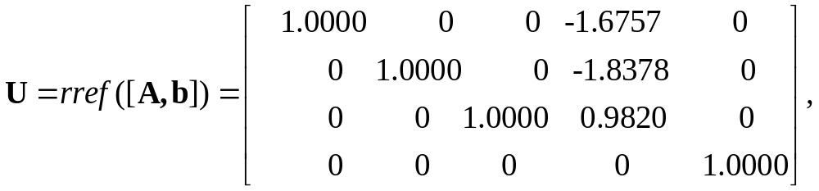
不相容方程组的示例
如果把第四个方程的右端常数仍取为 -9，则其行阶梯变换的结果为：
最后一个方程成了一个矛盾方程0=1。这说明方程组不相容，无解。
由此也可以看出，线性方程组求解最好还是用行阶梯简化的方法。因为它可以给出线性方程组的特征，避免计算的盲目性。

Slide 12
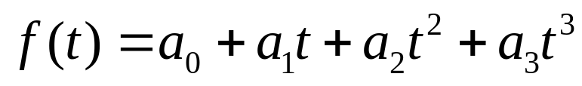
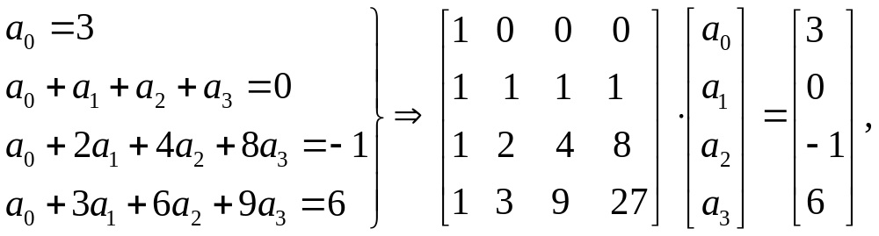
【例5-5-4】多项式插值问题
给出平面上4个点的坐标值如右表，
(1)。求对它进行插值的三次多项式，
(2)。求t=1.5处f的近似值。
(3)。如果要求此多项式多通过一点(-1,5)，求其系数。
解：用多项式
来插值，令它在四点上的值与表中相同，，得到
ti | 0 | 1 | 2 | 3
f(t_{i}) | 3 | 0 | -1 | 6

Slide 13
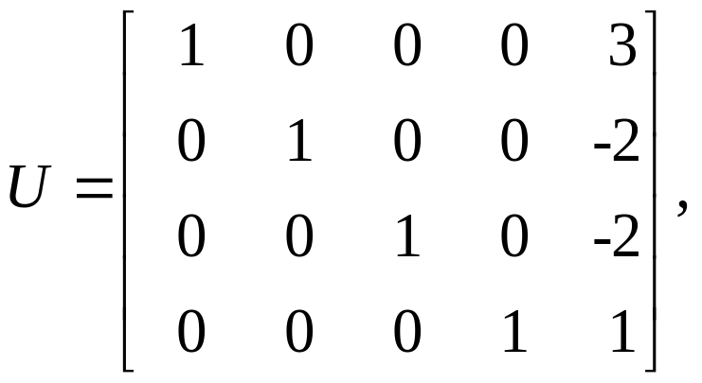
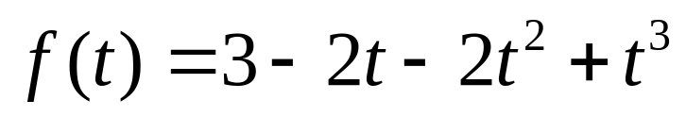
多项式插值问题的解(1)
这个矩阵方程达到四阶，应该用计算机辅助求解了，编出
MATLAB程序exn554
C=[1,0,0,0;1,1,1,1;1,2,4,8;1,3,9,27],
b=[3;0;-1;6],U=rref([C,b])
得到，
多项式为

Slide 14
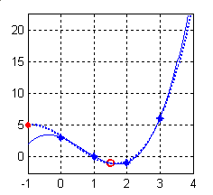
多项式插值问题的解(2)
（2）把t1=1. 5代入此多项式，键入：
f1=3-2*1.5-2*1.5^2+1.5^3
得到：f1=-1.125。
可以用以下语句画出插值图形，
ezplot('t^3-2*t^2-2*t+3',[-1,4]),
grid on,hold on
plot(0:3,[3,0,-1,6],'*')
plot(1.5,-1.125,'or')
可以得到图5-39，曲线通过了图中四个给定的插值点（用*号表示），圆圈为f(1.5)的位置。

Slide 15
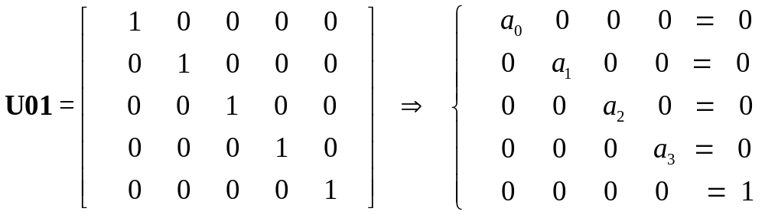
多项式插值问题的解(3)
(3)。若要此三次多项式多通过一点(-1,5)，将此点坐标代入后得，方程组就成为五个方程四个未知数，很可能是矛盾的，要靠计算来判断。用以下程序：
A1=[1,0,0,0;1,1,1,1;1,2,4,8;1,3,9,27;1,-1,1,-1],
b1=[3;0;-1;6;5],U01=rref([A1,b1])
得到

Slide 16
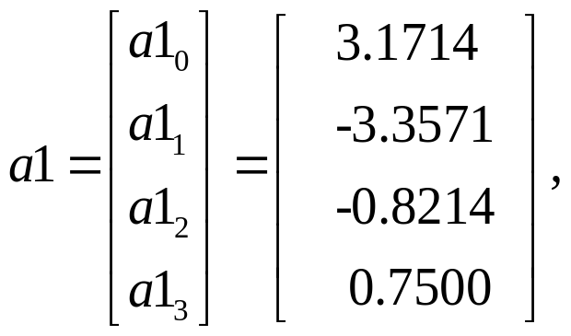
多项式插值问题的解(4)
注意到系数增广矩阵最后一列是常数项，得出右方的同解方程组。其最后一个方程成为0=1,说明方程组是不相容的，属于超定方程，无通常意义下的解。
用MATLAB的pinv函数可以求出它的最小二乘解，键入：
a1=pinv(A1)*b1，得：
多项式成为

Slide 17
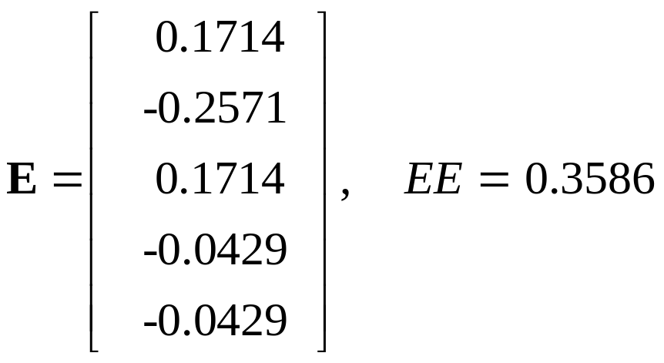
多项式插值问题的解(5)
画出它的图形，可以继续键入
t=-1:0.1:4;plot(t,a1(1)+a1(2)*t+a1(3)*t.^2+a1(4)*t.^3,':r')
plot(-1,5,'x')
此曲线也用虚线画在图上。它不通过给定的5个点中的任何一个，说明都有误差。误差向量E及五项误差的平方和EE可以用矩阵方程计算如下
E=A1*a1-b1，EE=norm(E)
求得，结果为

Slide 18
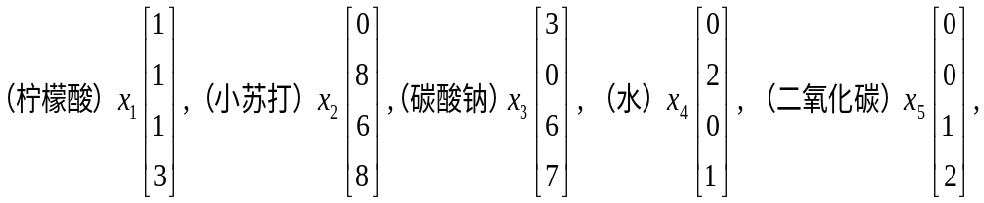
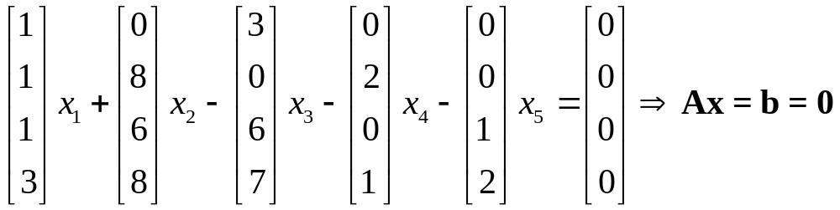
【例5-5-5】化学方程的配平
配平下列小苏打与柠檬酸的反应。
解：建模，按每种物质的元素Na,H,C,O写成列向量，
按四种元素左右平衡列出四个方程，得：

Slide 19
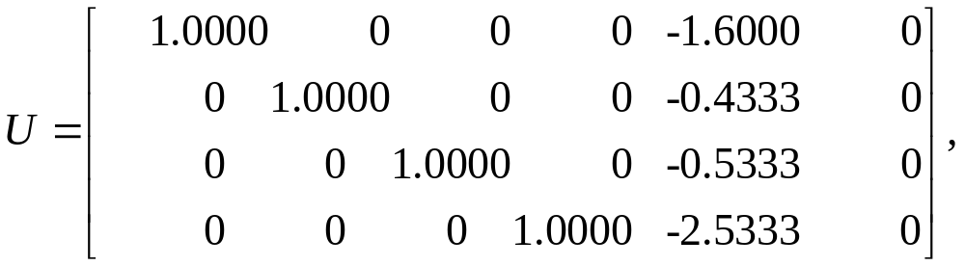
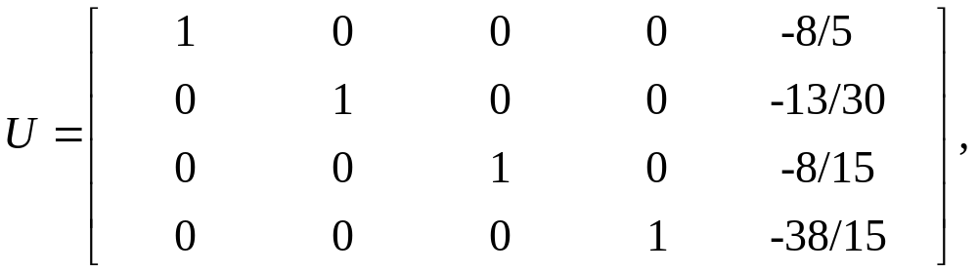
化学方程配平程序exn555：
>> A=[1,0,-3,0,0;1,8,0,-2,0;1,6,-6,0,-1;3,8,-7,-1,-2],b=[0;0;0;0]
>> U=rref([A,b])
结果为
整数格式

Slide 20
配平程序exn555运行结果
由此可见，x5必须最小取30，才能保证各个分量xk为整数，于是得到
最后可以得出配平后的化学反应方程为
这个待配平的化学方程有四个方程和五个未知数，所以它是一个欠定的线性方程组，其解乘以任何常数仍然为方程的解。不过当我们另加了一个条件——系数取最小的正整数，结果就是唯一的了。

Slide 21
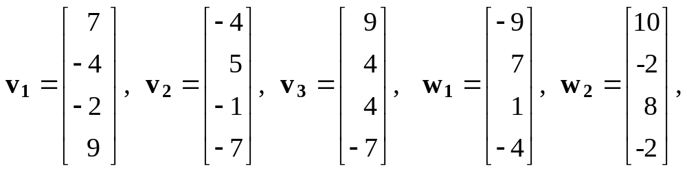

【例5-5-6】向量的线性相关性
【例5-5-6】设由三个在R4空间的四维基向量v1,v2,v3张成的子空间，问w1和w2是否在此子空间内。其中：
解：本题的要点在于研究w是否能由v1,v2,v3能以线性组合的方式组成，即是否找到三个常数c1,c2,c3，以便得到三个基向量的线性组合：
能实现这个关系的w，就称为与向量组v1,v2,v3线性相关。反之就线性无关。

Slide 22
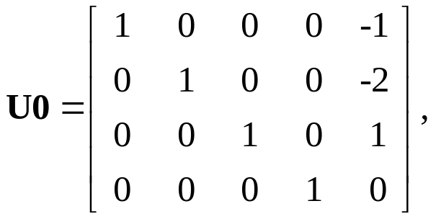
方法一 用最简行阶梯型
◆从向量组的最大无关组的概念，可以解决这个问题。把五个向量列成一个矩阵A，对它作行阶梯变换。键入：
A=[v1,v2,v3,w1,w2], U0=rref(A)
得到：
可见最大无关组是由v1,v2,v3,w1四个向量组成的，即这它们线性无关，w1不可能由v1,v2,v3组合而成。
w2与v1,v2,v3构成的矩阵却只有三行，所以它与向量组v1,v2,v3线性相关。U0矩阵中对应于w2列的系数恰好就是c。即c1=-1, c2=-2, c3=1。

Slide 23
方法二 用向量组的秩判别
把三个列向量并排成矩阵v=[v1,v2,v3]，c1,c2,c3排列成列向量c，则上述方程可以写成矩阵与向量相乘的形式v*c=w 。若w与v线性相关，其组合矩阵[v,w]的秩应该与v的秩相同，反之，其秩应该加1。故列出程序ag556：
v1=[7;-4;-2;9]; v2=[-4;5;-1;-7]; % 输入参数
v3=[9;4;4;-7]; w1=[-9;7;1;-4]; w2=[10;-2;8;-2];
v=[v1,v2,v3]; % 将三个基向量组成矩阵
dr1=rank([v,w1])-rank(v) % v与w1组合后矩阵秩的增量
dr2=rank([v,w2])-rank(v) % v与w2组合后矩阵秩的增量
运行这个程序，得到dr1=1，dr2=0
这说明w1不是v1,v2,v3的线性组合，而w2则是v1,v2,v3的线性组合，w2将位于v1,v2,v3所张成的R3子空间内。

Slide 24
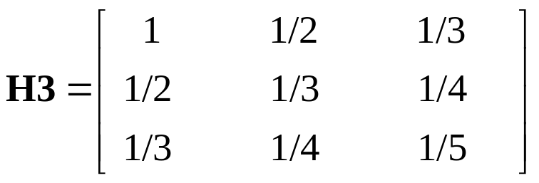
矩阵的条件数和计算精度(1)
【例5-5-7】 三阶hilbert矩阵H3=hilb(3)如下规律构成：
现要构成一个四元一阶线性方程组 H4*x=b4, 要求
（1）求H4的行列式D=det(H3)及条件数c=cond(H4)；
（2）设x的四个分量均为1，求b4；
（3）按方程H4*x1=b4 求x1,并与x相比较，求出其最大相对误差。

Slide 25
矩阵的条件数和计算精度(2)
解：程序exn557如下：
H4 = hilb(4), D =det(H4), c = cond(H4)
x=ones(4,1); b4 = H4*x ,
format long, x1 = H4\b4,
e = max(abs(x1-x)./x)
程序运行结果为：
H4 = 1.0000 0.5000 0.3333 0.2500
0.5000 0.3333 0.2500 0.2000
0.3333 0.2500 0.2000 0.1667
0.2500 0.2000 0.1667 0.1429
D = 1.6534e-007
c = 1.5514e+004
e = 2.958744360626042e-013

Slide 26
矩阵的条件数和计算精度(3)
H4的行列式D约为10⁻⁷，相当接近于零了。方程是否该算成是奇异的？这不是由数学家所能定的，而是取决于工程的判据。这时主要看条件数c。c达10的四次幂以上，意味着解的有效数位将减少四位。由于MATLAB的计算精度达到16位有效数位，故解的相对误差仍可保持在10^{–12}以下（算出的e可以证明），这在工程上是完全可以接受的。
读者可自行扩展此程序，把H矩阵的阶次逐步提高，看到什么阶次相对误差会达到百分之百。到什么阶次MATLAB会发出警告。

Slide 27
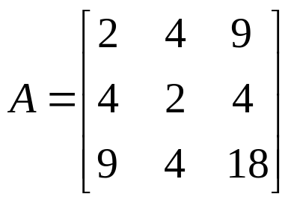
求方阵的特征值和特征向量
【例5-5-8】 设有对称实矩阵，
试求其特征方程、特征根和特征向量，并讨论矩阵的行列式和迹与特征值的关系。分三个步骤：
不用eig函数，按照原理，利用MATLAB函数分步求解；
用eig函数求解，进行对照校核；
求特征值矩阵的行列式与迹。

Slide 28
例5-5-8的MATLAB程序exn558
%（1）分步计算特征值和特征向量
A=[2,4,9;4,2,4;9,4,18], % 输入矩阵参数
f=poly(A) % 求其特征多项式的系数向量f
r=roots(f) % 求其特征根
for i=1:3 % 将三个特征根分别代入特征方程
p(:,i)=null(A-r(i)*eye(3)); % 求齐次方程的基础解
end,
p,d=diag(r) % 列出特征向量矩阵和特征根矩阵
%（2）用eig函数求特征值和特征向量：
[p1,d1] = eig(A) % 一步求出特征值和特征向量
% 求原矩阵及特征根矩阵的行列式和迹
det(A), det(d), trace(A), trace(d),

Slide 29
(1) 分步计算的结果
(1) 分步计算的结果为：
f = 1.0000 -22.0000 -37.0000 122.0000
r = 23.3603
-3.0645
1.7042
p = 0.4149 -0.8483 0.3290
0.2419 0.4514 0.8589
0.8771 0.2767 -0.3925
说明此矩阵A的特征方程为，特征根为23.3603，-3.0645，1.7042。将特征根在主对角线上排列即构成特征值矩阵。

Slide 30
(2,3) 用eig函数计算的结果为：
(2) p1 = -0.8483 -0.3290 0.4149
0.4514 -0.8589 0.2419
0.2767 0.3925 0.8771
d1 = -3.0645 0 0
0 1.7042 0
0 0 23.3603
两者的差别仅仅是特征值和特征向量的排列不同，因为eig函数中把特征值按递增排列。
（3）det(A) = -122, det(d) = -122.0000,
trace(A) = 22, trace(d) = 22,
可见其特征根的和仍为原矩阵的迹，其特征根的积仍为原矩阵的行列式。

Slide 31
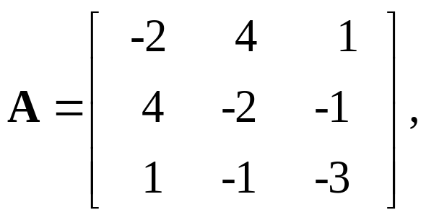
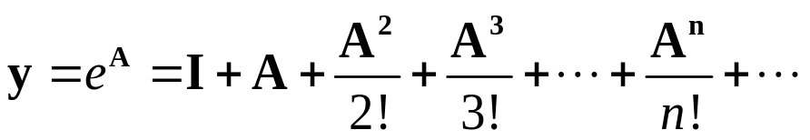
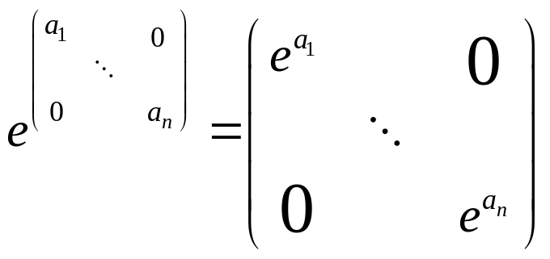

【例5-5-9】对称实矩阵对角化
设有对称实矩阵
试求
解：建模：矩阵指数只有在A是对角矩阵时才可按对角元素直接计算，
即：
注意它的非对角元素不符合指数运算规则， 。

Slide 32
实矩阵对角化求矩阵指数(1)
要利用这个性质，首先把A对角化。使A=pDp⁻¹，将此式代入y的表示式中，可得：
为求其特征根和特征向量矩阵D, p。编成程序exn556：
A = [ -2, 4, 1; 4, -2, -1; 1, -1, -3 ],
[p,D] = eig(A)
得 p = -0.6572 -0.2610 0.7071
0.6572 0.2610 0.7071
0.3690 -0.9294 0.0000
D = -6.5616 0 0
0 -2.4384 0
0 0 2.0000

Slide 33
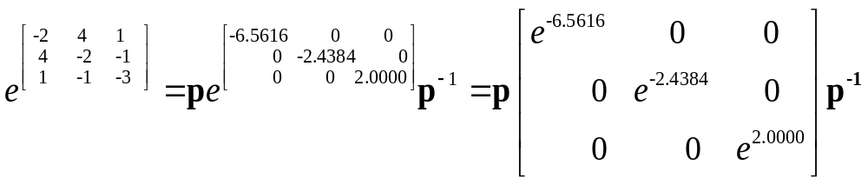
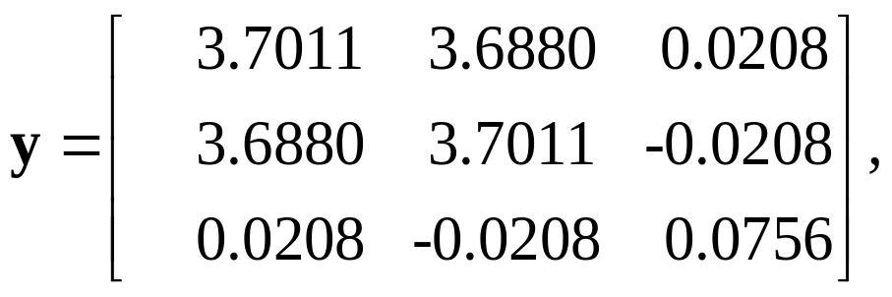
实矩阵对角化求矩阵指数(2)
由此得到：
算式中的最后一步可以用下列语句来实现。
y=p*[exp(D(1,1)),0,0;0,exp(D(2,2)),0;0,0,exp(D(3,3))]*inv(p)
得到

Slide 34
应用篇中与本节相关的实例(1)
① 【例6-1-1】 的物理数据的处理，用一根直线去拟合有测量误差的数据点，这就是解一个超定的线性方程组。每个方程都有误差，找到的最佳结果是使各方程的误差均方值为最小，也就是最小二乘问题。
② 【例6-2-3】和【例7-1-2】的静力学平衡问题，因为涉及两个物体，平衡方程和待求变量会超过四个。这些通常都是线性方程组，用矩阵来解可以一次解出全部未知数，最为方便快捷。
③ 【例7-2-1】的材料力学静不定问题和上述静力学平衡问题相仿，只不过加了几个变形协调方程，这些方程仍然是线性方程，所以不管方程和变量增加了多少，都只要用一个矩阵方程一次就解出全部结果。只要系数输入没有错，结果肯定是对的。

Slide 35
应用篇中与本节相关的实例(2)
④ 【例7-3-3】的二多自由度机械振动问题更是用矩阵解高阶微分方程的典型。它不仅涉及代数方程的解，而且涉及特征值和特征向量的计算问题。
⑤ 【例8-1-1】的直流电路分析是典型的线性代数方程组，【例8-1-5】的交流电路分析也化成线性代数方程组，只不过方程的系数矩阵和未知数向量都是复数。在解复数方程组时，MATLAB更显示了比手工解题的极大优越性，包括绘制相量图。【例8-1-8】网络参数都是用矩阵表示和矩阵运算的。
⑥ 【例8-2-2】的晶体管放大电路分析得出了一个复数矩阵方程，它的所有系数元素又都是频率的函数。给了不同的频率就可以得出在该频率上的结果，设50个频点，用一个循环语句就可以快速解50个复数矩阵方程，算出50个点上的输出。这比手工计算提高效率将达千百倍之多。
⑦ 【例9-1-3】高阶微分方程的零输入响应，这在数学上高阶线性微分方程的初值问题。求它的各个输出分量归结为解一个同阶的矩阵方程，其系数矩阵就是范得蒙特矩阵，在这个例题中作了公式推导并给出了数值解例。

Slide 36
应用篇中与本节相关的实例(3)
⑧ 【例9-2-2】给出了离散傅立叶变换的程序，由时域采样信号求出它的频谱，可以看作一个复数矩阵与时间样本的乘积，它就是著名的傅立叶变换。这个变换矩阵是N×N的方阵。在实际应用中，N通常至少为1024。所以，计算量极大，MATLAB是这个行业必不可少的工具。
⑨ 【例9-3-1】和【9-3-2】给出了用线性代数推导线性系统传递函数的一般方法，它大大优于传统教材上介绍的梅森公式。它的优点之一是理论上有严格证明，而梅森公式通常都不证的；它的优点之二是完全可以靠计算机自动完成，所以复杂系统的传递函数推导必须依靠矩阵和计算机结合的方法。
以上所举出的例子是不完全的。由于只是最近十多年微计算机才成为科技人员的手头工具，矩阵方程刚刚才变得简便易解，各门后续课程的教材许多方面还习惯地用老办法解题，该用而没有用矩阵，应该还有更多的实例。

